Slide 1
МБДОУ МО г. Краснодар « Детский сад №33»
« Рождественский теремок»
Группа «Улыбка»

Slide 2
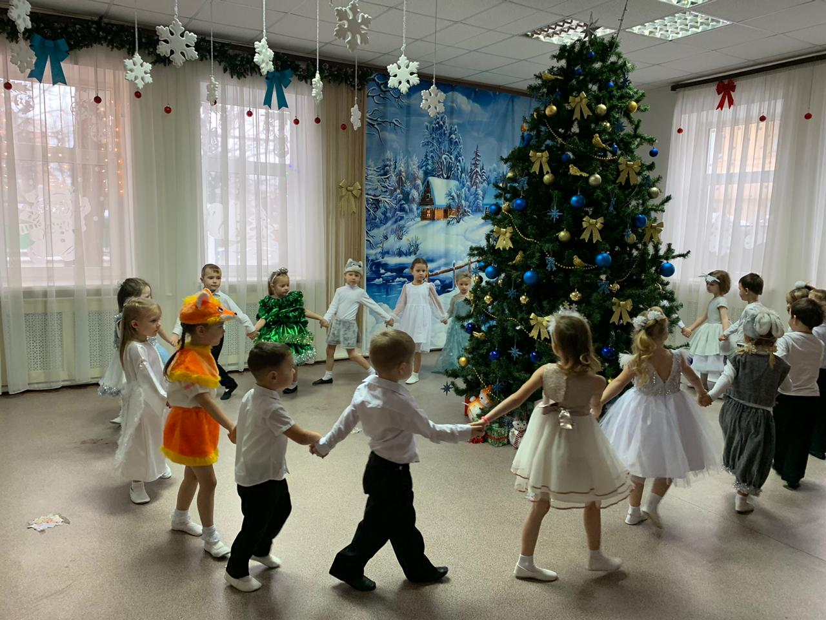
Рождество! Рождество! Рождество!
Чудный праздник у нас на дворе!
Свет и радость оно принесло
В каждый дом и к тебе, и ко мне!

Slide 3
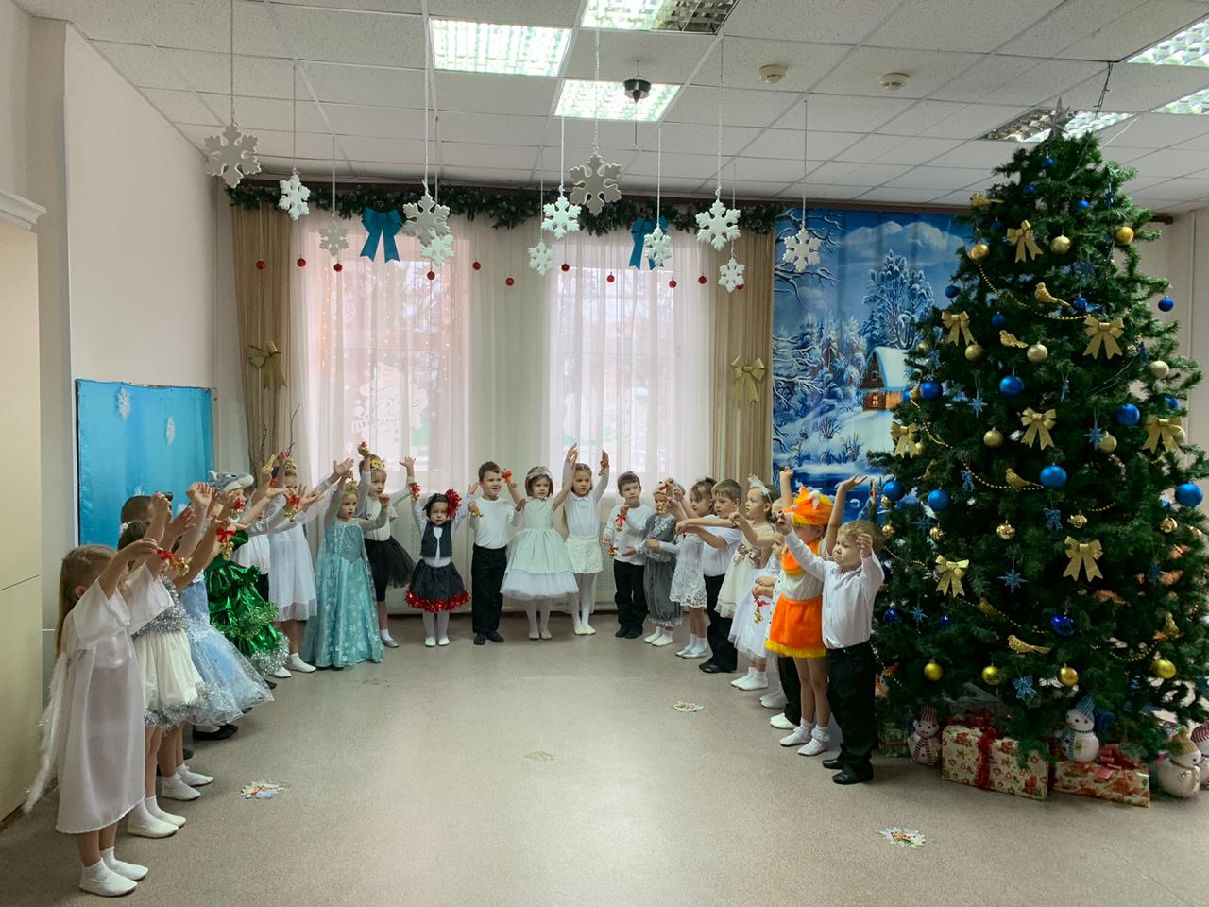
Зажглась полночная звезда,
Зажглась звезда надежды нашей!
Так пусть горит она всегда,
Чтоб мир добрее стал и краше!

Slide 4
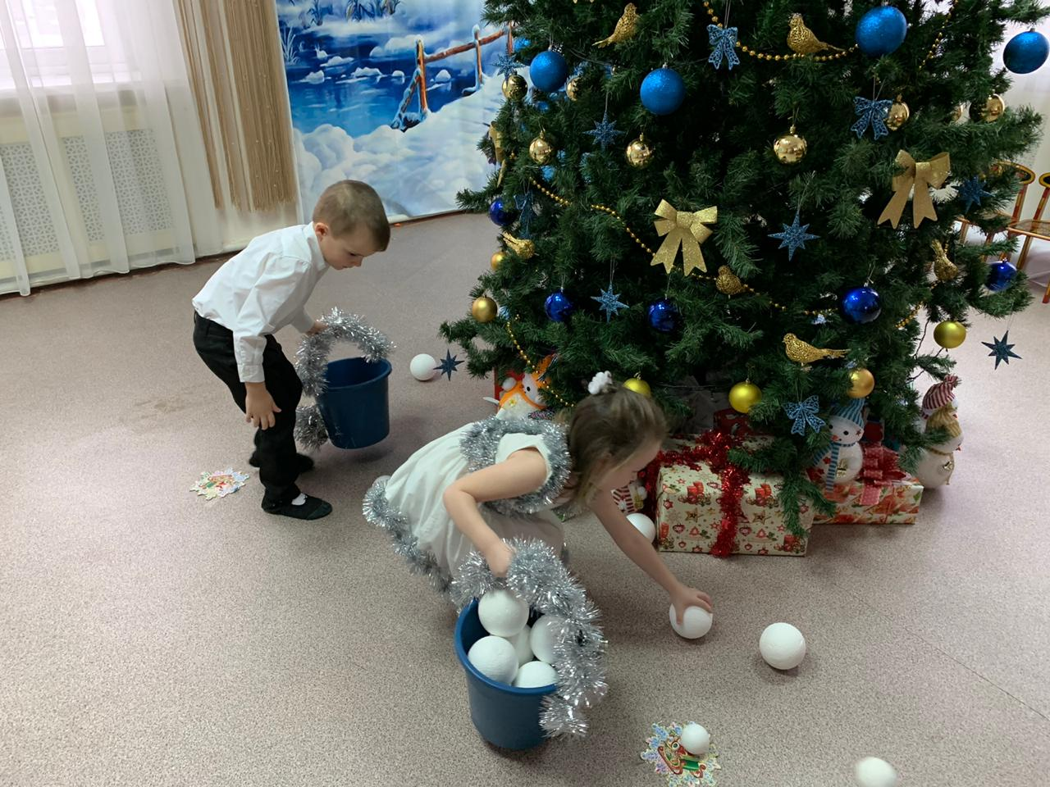
Игра: « Собери снежки!»

Slide 5
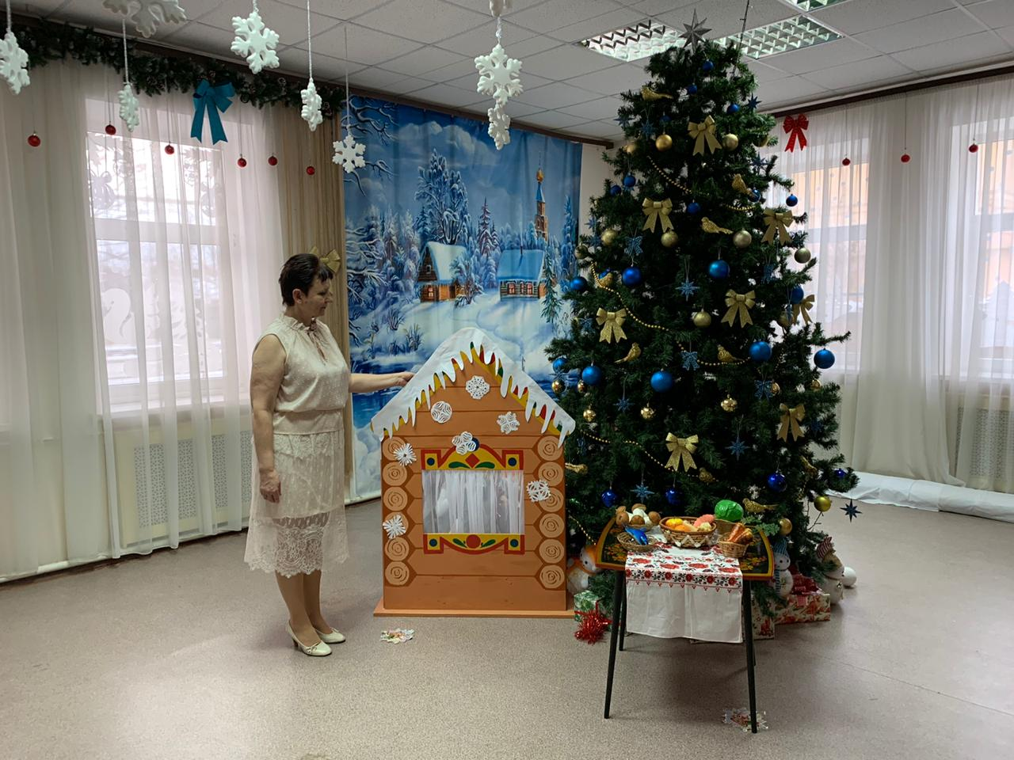
Вам рождественскую сказку
Мы поведаем сейчас.
Вы садитесь поудобней,
Начинаем свой рассказ.

Slide 6
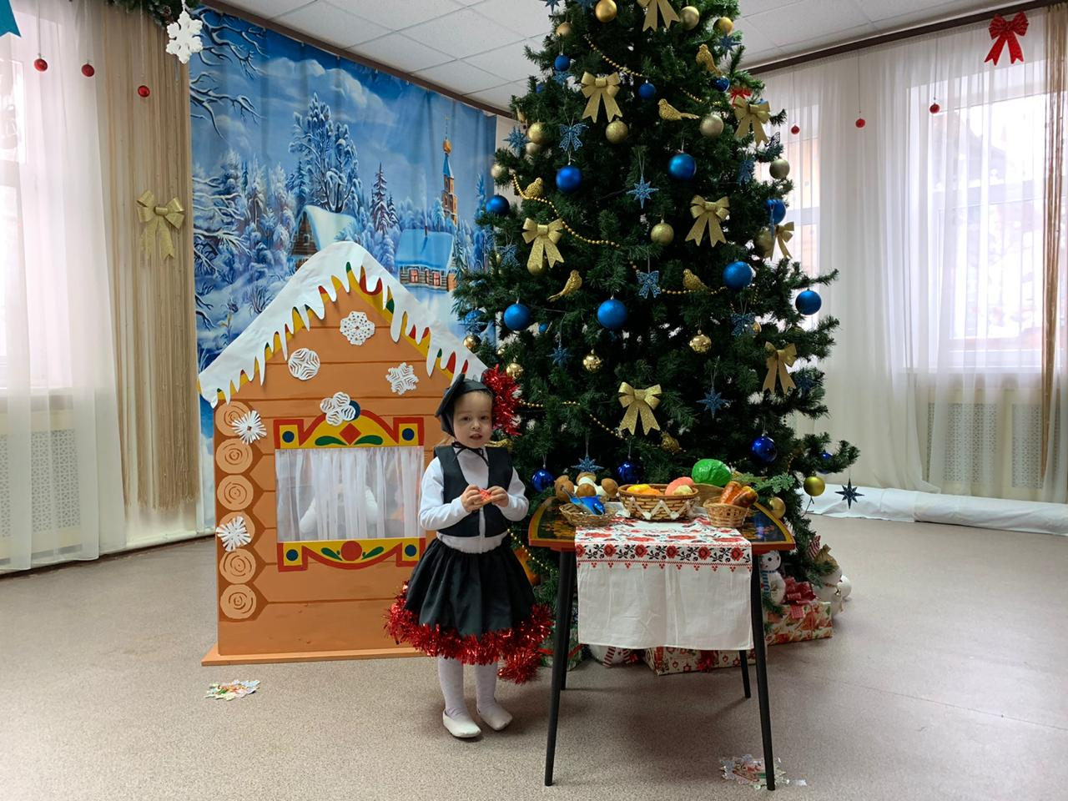
Пирогов я напеку,
Пряников, печенья.
Будет всем нам к Рождеству
Чудо- угощение.

Slide 7
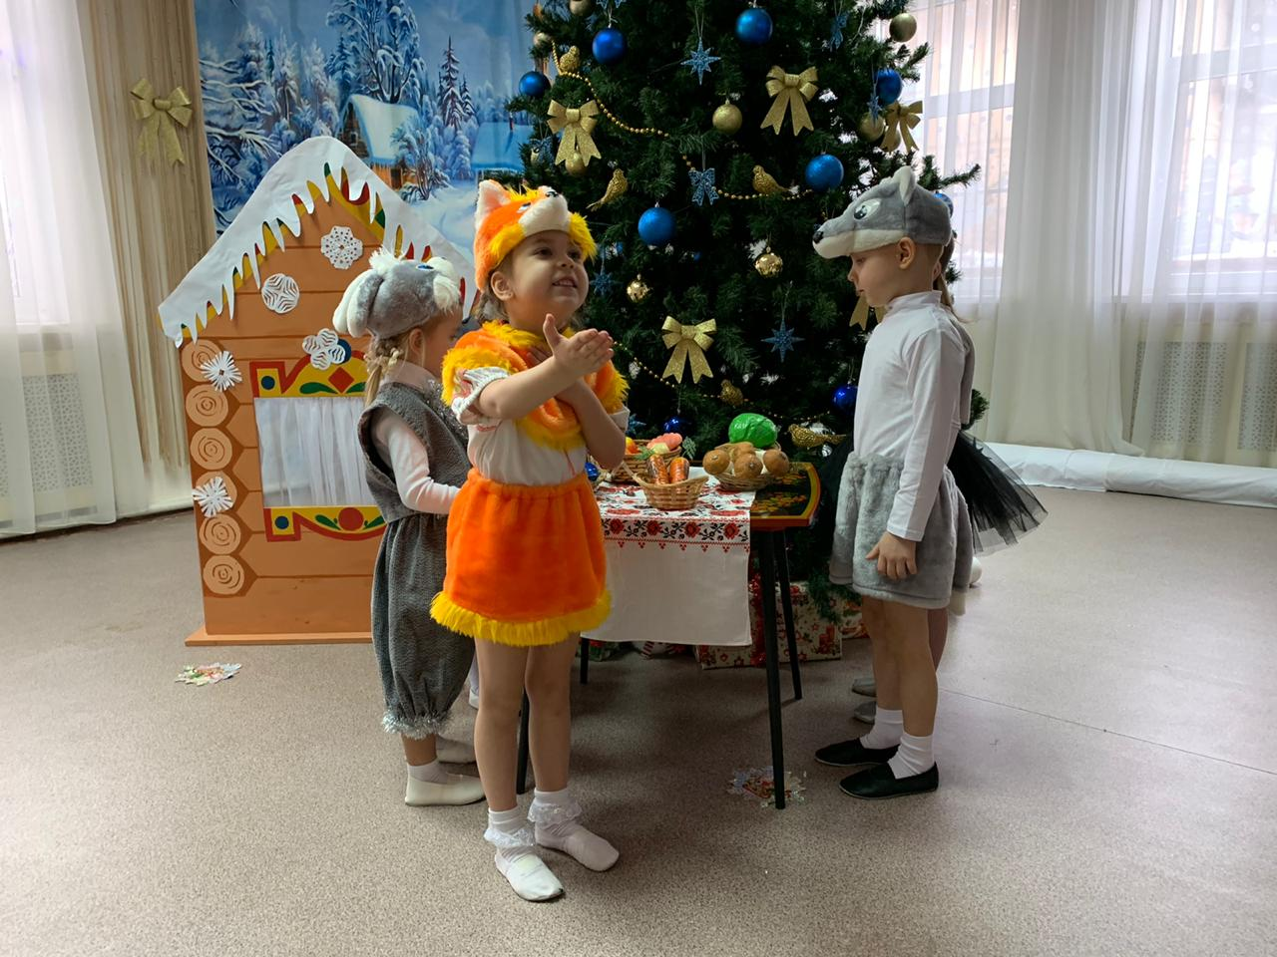
Ну, а я пока говела,
Тоже не была без дела:
Скатерть шелком вышивала,
Занавесочки стирала.

Slide 8
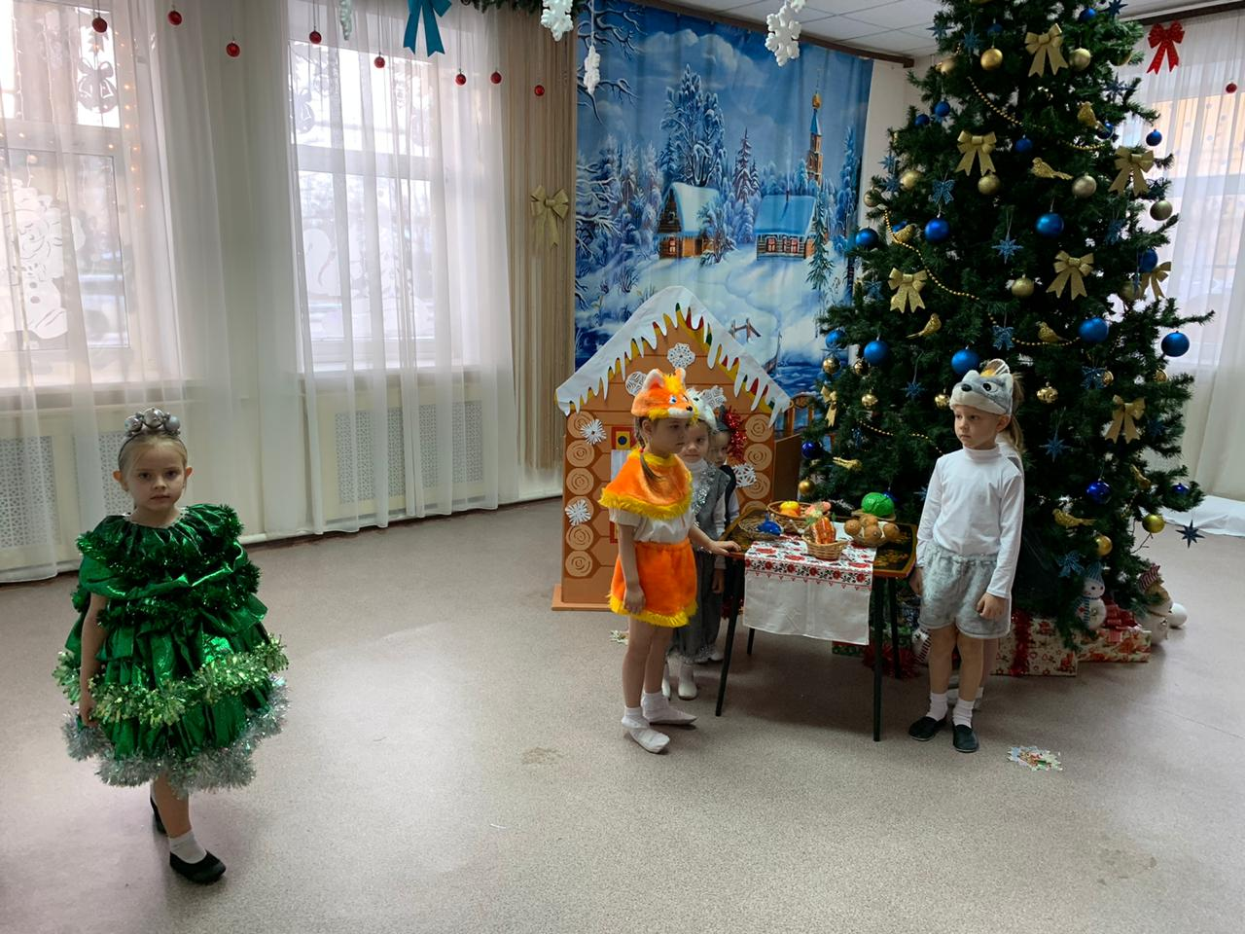
Как и все вы, жду я
Дивную звезду,
Только что смогу я
Подарить Христу?

Slide 9
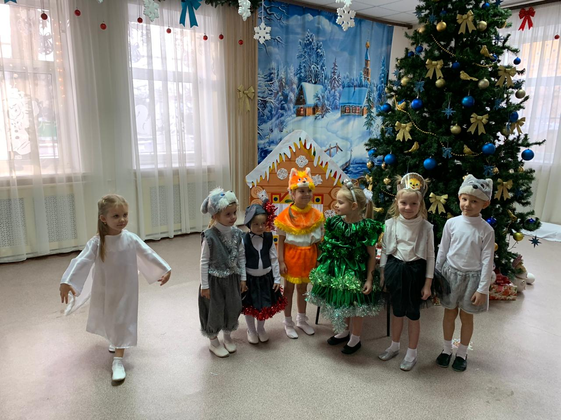
Очень рад вас видеть я.
Здесь у вас я не напрасно:
Я летел, спешил на праздник!

Slide 10
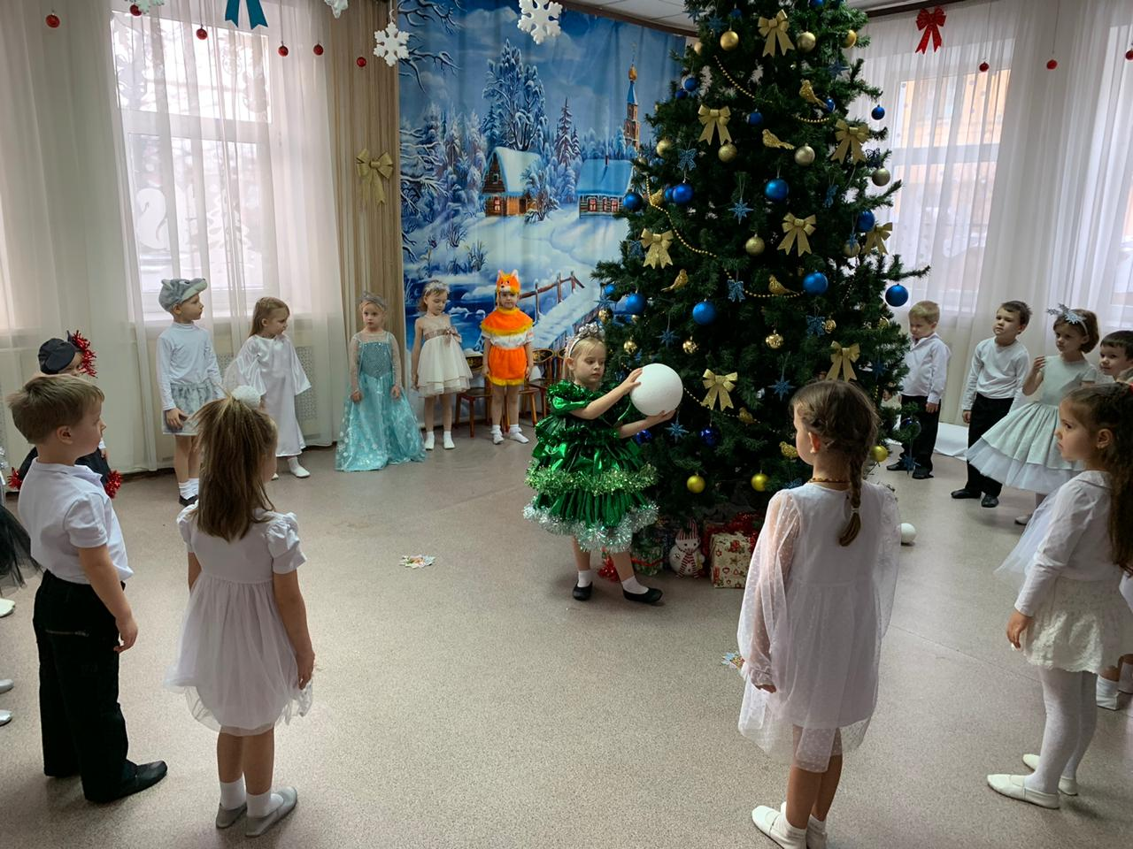
Игра «Передай снежный ком!»

Slide 11
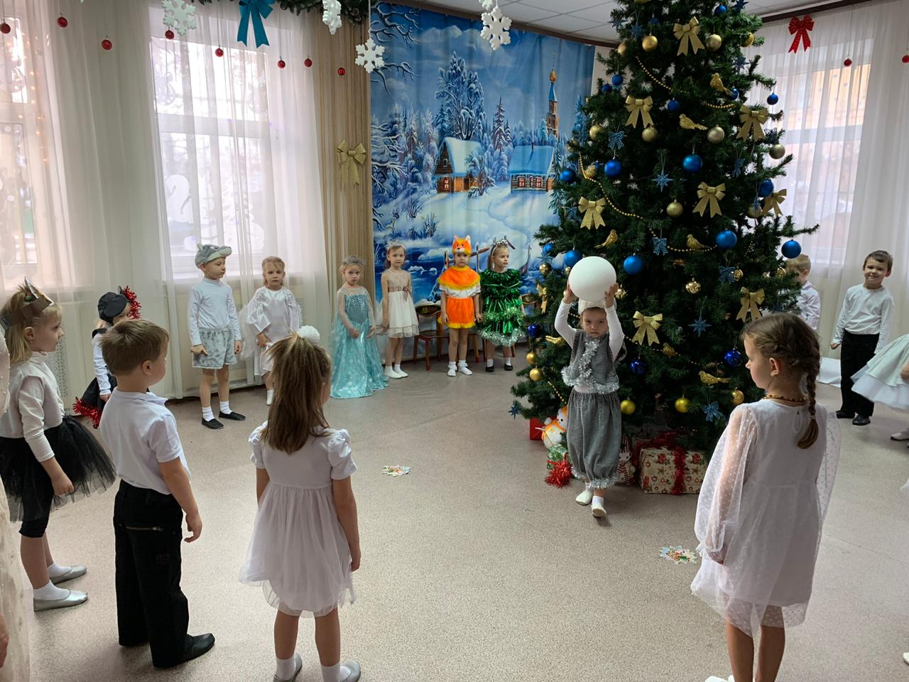

Slide 12
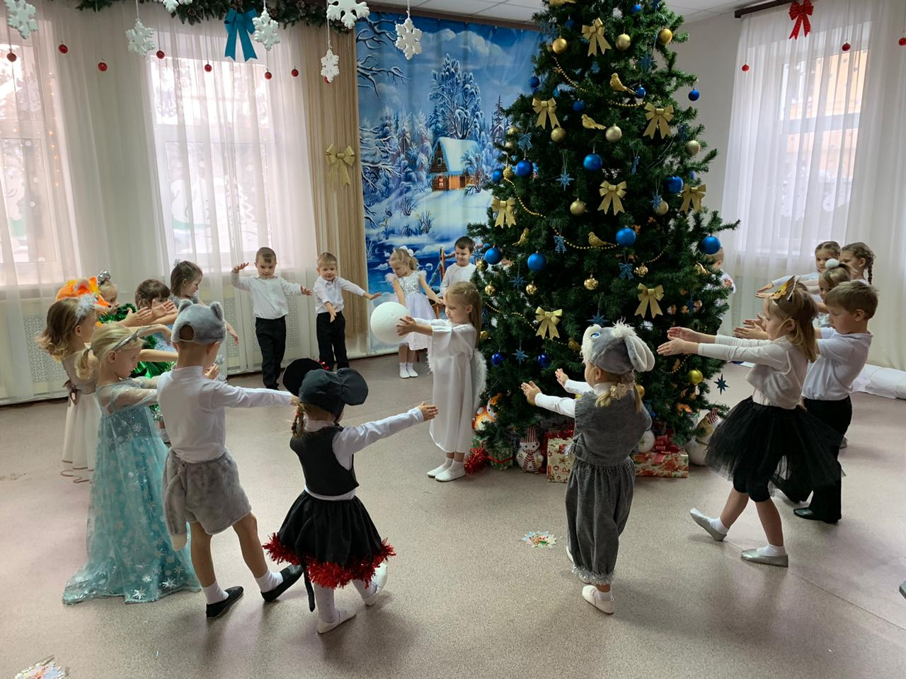

Slide 13
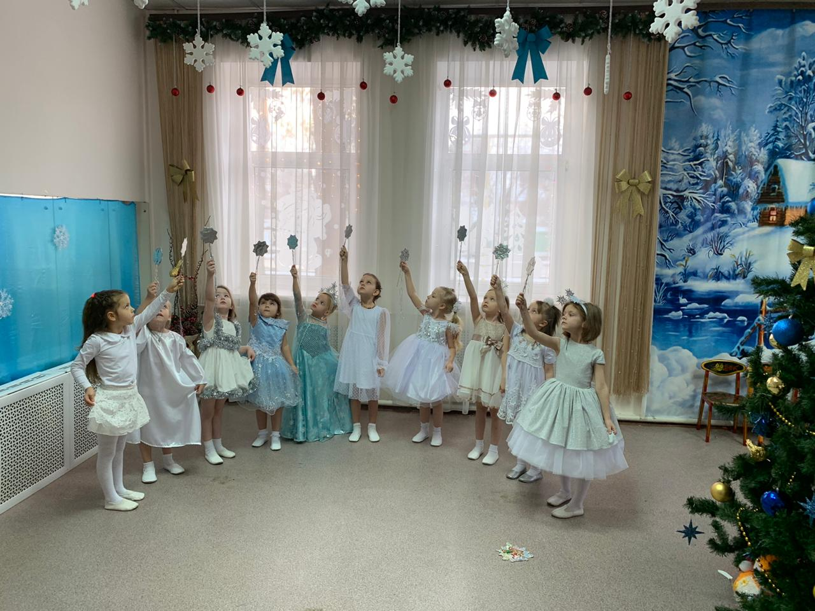
«Танец звездочек»
Ну-ка, звездочки, летите,
Елочку посеребрите!

Slide 14
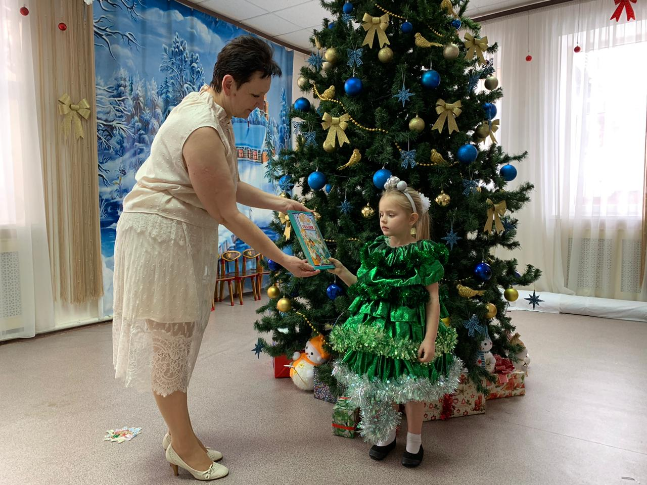
Подарок на Рождество!

Slide 15
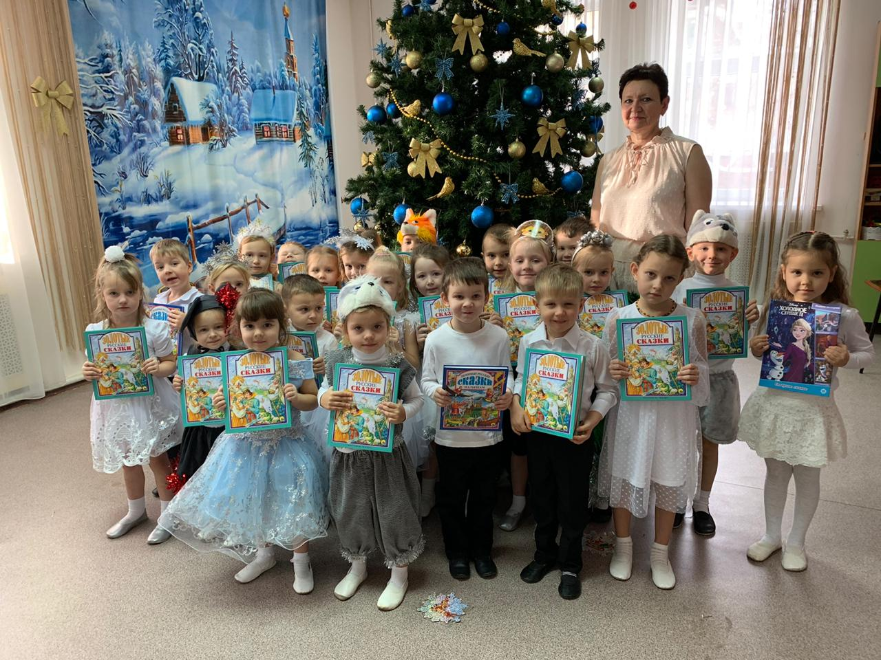
Встретим праздник Рождества!
Говорить друг другу будем
Только добрые слова!

